Slide 1
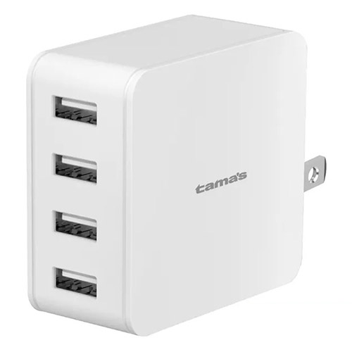
【提案書】
コンセントチャージャー 4.8A USB-A×4ポート
特徴
これひとつで最大4台のUSB充電が可能でとっても便利なコンセントチャージャーです。オリジナルデザインの名入れプリントも可能なため、ノベルティ用等にもおすすめです。
納期
納期スペース
仕様
素 材 ： PC 他
サイズ ： 30×60×64(mm)
付属品 ： 取説付
包 装 ： ブリスターパック、台紙
備 考 ： DC5V/4.8A(合計最大出力)
お見積
お見積りスペース

